Slide 1
СТРАНА ЗВУКОВ И БУКВ

Slide 2
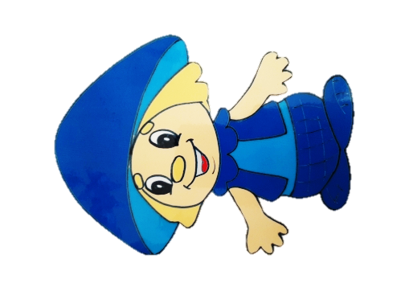
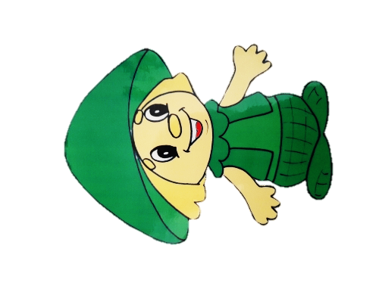

Slide 3
Ж
Щ
Ш
А
И
Ч
Й
Ц

Slide 4
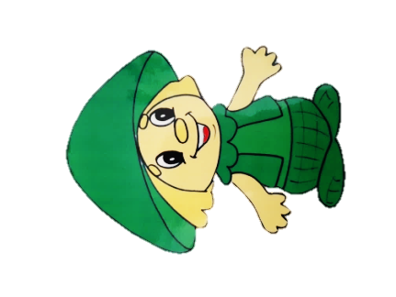

Slide 5
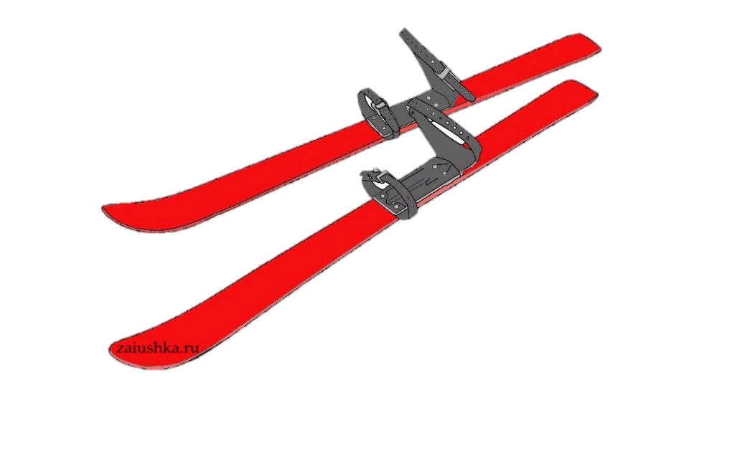
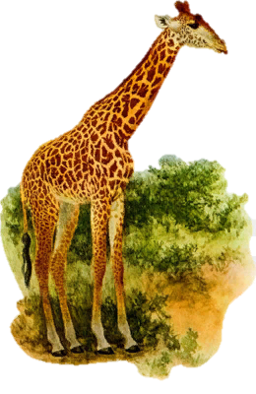
Ж

Slide 6
Ж

Slide 9
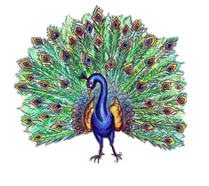
П

Slide 11
сыр

Slide 13
лимон

Slide 15
До новых встреч!

